Slide 1
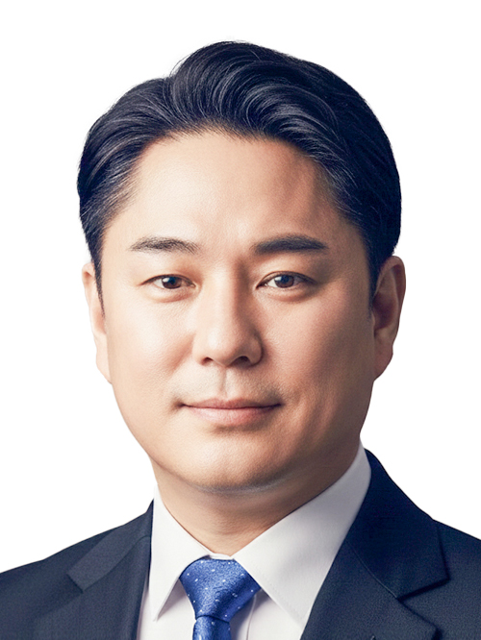

전기차 충전시설,
장애인 접근성 개선 촉구
【이경민 의원】

Slide 2

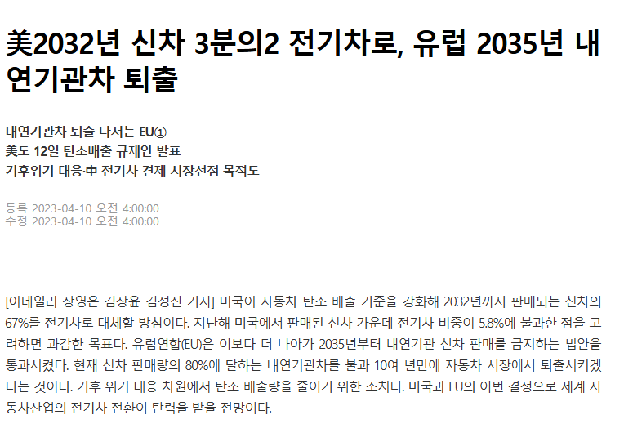
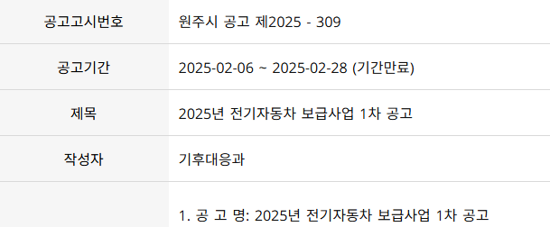
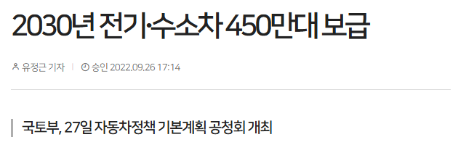
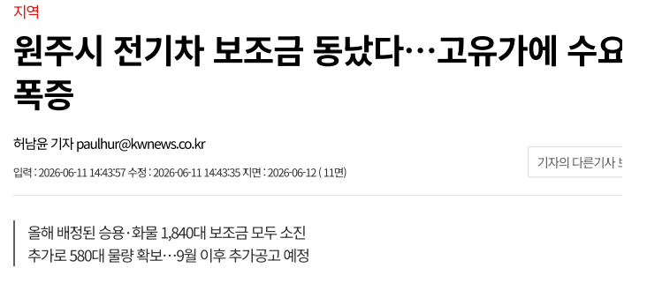
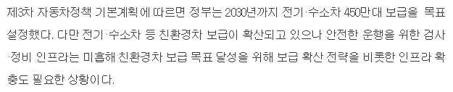


▶ 원주시 전기자동차 보급사업 지원 공고

Slide 3

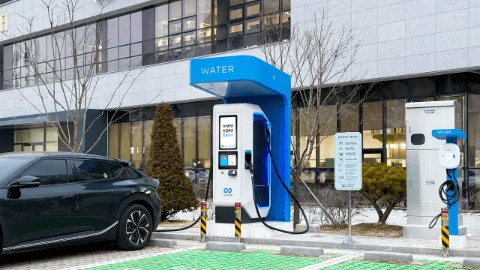
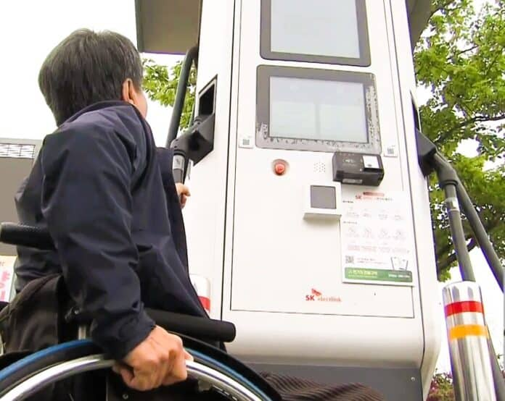
▶ 원주시 공영주차장 전기차 충전시설
  출처: [KBS 뉴스] 2024.4.29.

Slide 4

제도적 한계 - 설치 기준은 시·도 조례 위임사항
법률
「친환경자동차법」 제11조의2
충전시설·전용주차구역 설치 의무 규정
「환경친화적 자동차의 개발 보급 및
보급 촉진에 관한 법률 일부개정법률안」
시행령
제18조의6 · 제18조의7
설치 수(주차대수의 5% 이상 등)·세부사항 위임
교통약자 접근성을 고려한
충전시설 설치 의무화 개정
2025년 3월 발의, 현재 국회 계류 중
시·도 조례
위임 주체는 강원특별자치도
(특별시·광역시·도·특별자치시·도)
기초자치단체(원주시) 조례로는 설치 의무화 불가 → 상위법 및 강원특별자치도 조례 개정 필요
▶
3

Slide 5

▶ 지금 원주시가 할 수 있는 3가지 제안
① 충전시설 실태조사 실시
② 교통약자 접근성 반영, 인프라 개선
③ 원주시 차원의 건의와 노력 요구
이 경 민 의원

Slide 6
감사합니다.
【이경민 의원】

